Slide 1
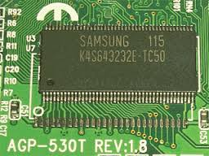
স্বাগতম
Notes:
পাঠ সংশ্লিষ্ট বিধায় প্রসেসর এর ছবি দেওয়া হয়েছে কারন মাউসটির পাঠের সাথে মিল রয়েছে।

Slide 2
পরিচিতি
আবু মো: সামছুজ্জামান
সহকারী শিক্ষক (আই.সি.টি)
আন্দিউড়া উম্মেতুন্নেছা উচ্চ বিদ্যালয়
মাধবপুর, হবিগঞ্জ।
Email:abusamsuzzaman@gmail .com
Mobile: 01728733141
বিষয়: তথ্য ও যোগাযোগ প্রযুক্তি
শ্রেণি : ষষ্ঠ
অধ্যায়: দ্বিতীয়
পাঠ: ৫(প্রসেসর)
সময়: ৫০ মিনিট

Slide 3
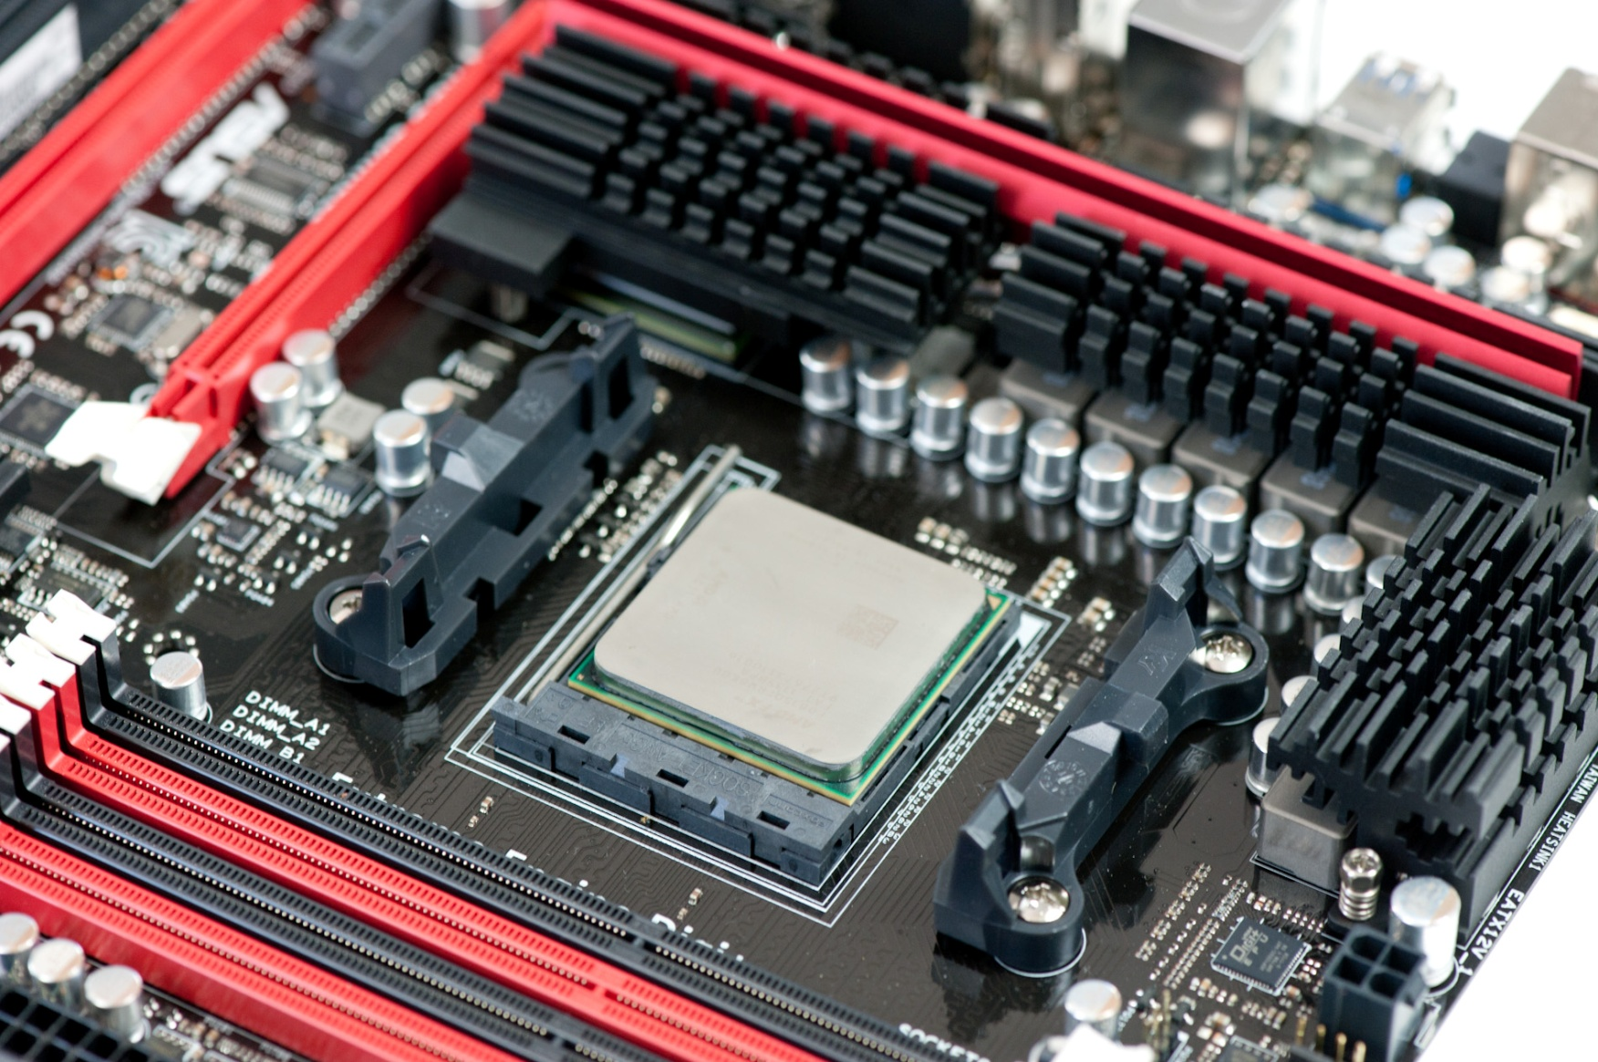
এটা কিসের ছবি?

Slide 4
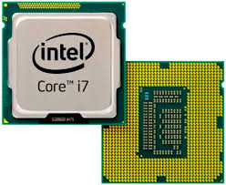
আজকের পাঠ
প্রসেসর

Slide 5
শিখনফল
এই পাঠ শেষে শিক্ষার্থীরা ...
১। প্রসেসরের ধারণা বর্ণনা করতে পারবে;
২। প্রসেসরের কাজ ব্যাখ্যা করতে পারবে;
৩। মাদার বোর্ডের সাথে মায়ের তুলনার কারণ ব্যাখ্যা করতে পারবে।

Slide 6
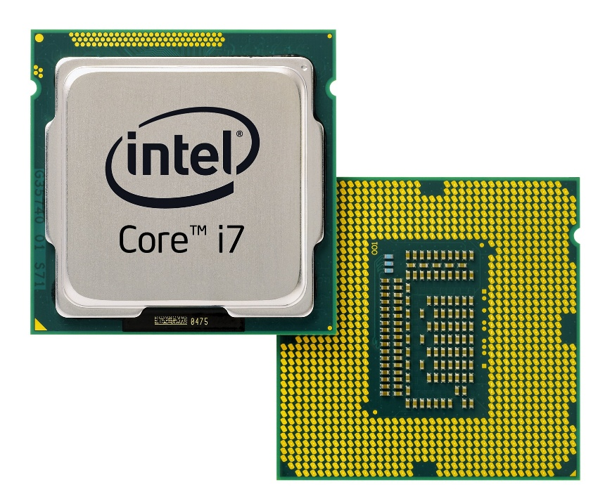
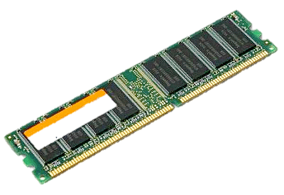
মেমোরি থেকে তথ্য দেওয়া নেওয়া কে করে?

Slide 7
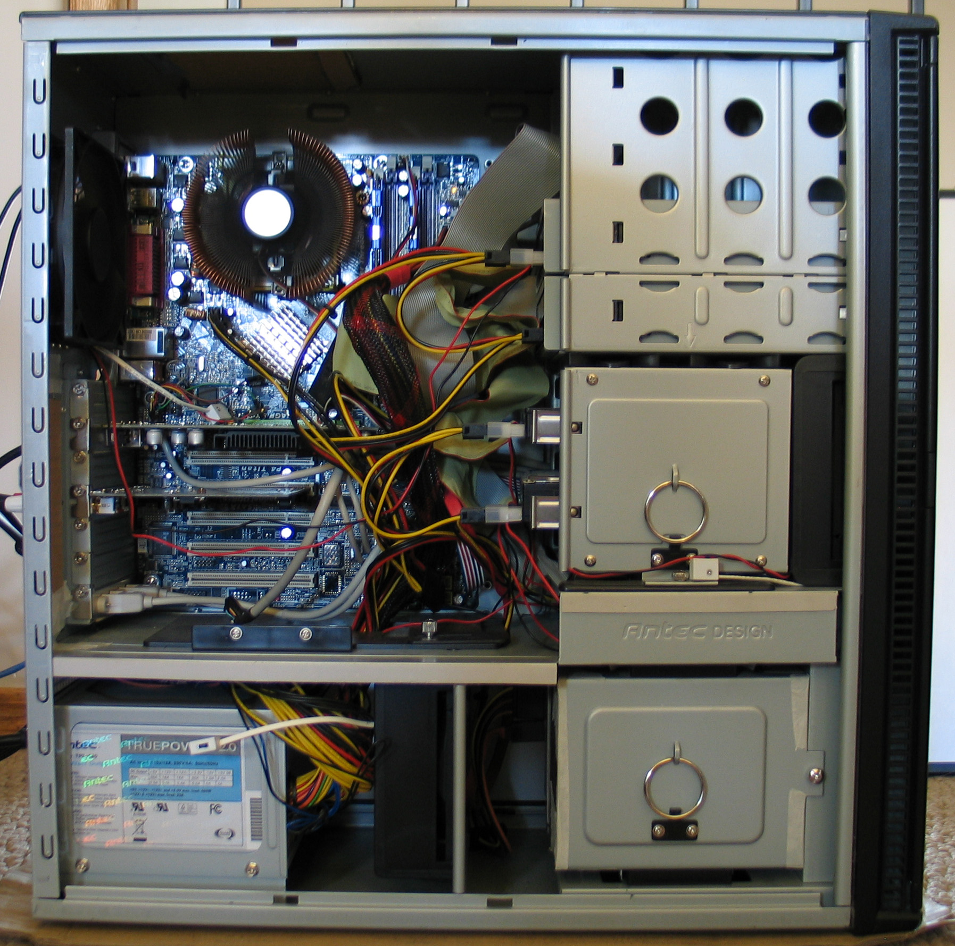
সিপিউ এর ঢাকনা খুললে আমরা কী দেখতে পাব?
উত্তরের জন্য এখানে ক্লিক করি।

Slide 8
একক কাজ
প্রসেসরের কাজ কী কী?
১। প্রসেসর তথ্য আদান প্রদানে সহায়তা করে।
২। তথ্য প্রক্রিয়াকরনের কাজ করে।
উত্তরের জন্য ক্লিক করি

Slide 9
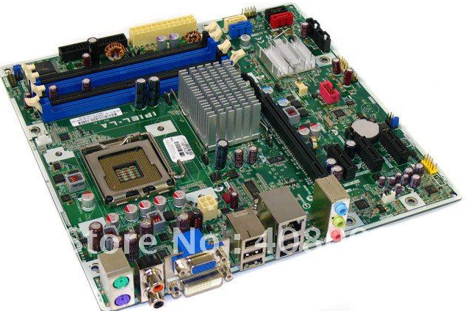
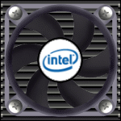
মাদারবোর্ডের সবচেয়ে গরুত্বপূর্ণ অংশ কোনটি?
প্রসেসর
ফ্যান
Notes:
।

Slide 10
মাদারবোর্ড
মাদারবোর্ড এর সাথে তুলনা করা হল মায়ের কেননা মা যেমন তার সন্তানকে আগলে রাখেন তেমনি মাদারবোর্ডেও সকল ইলেক্ট্রনিক্স খুটিঁনাটি লাগানো থাকে।
মাদারবোর্ডএর সাথে কার তুলনা করা হল?
উত্তরের জন্য ক্লিক করি।

Slide 11
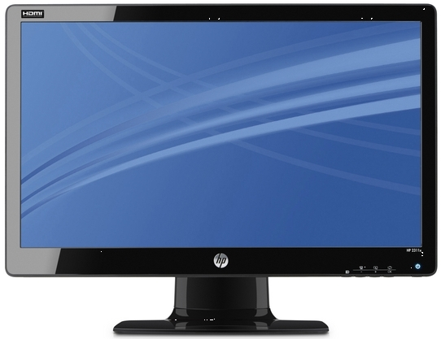
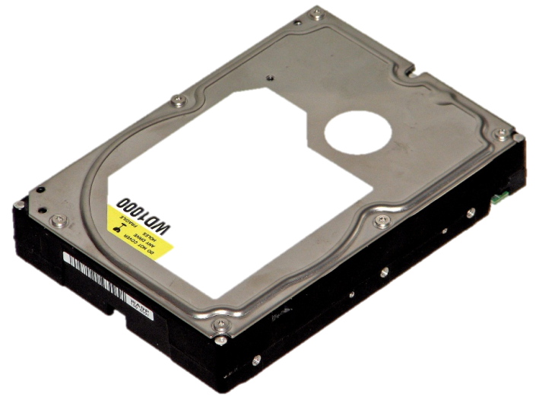
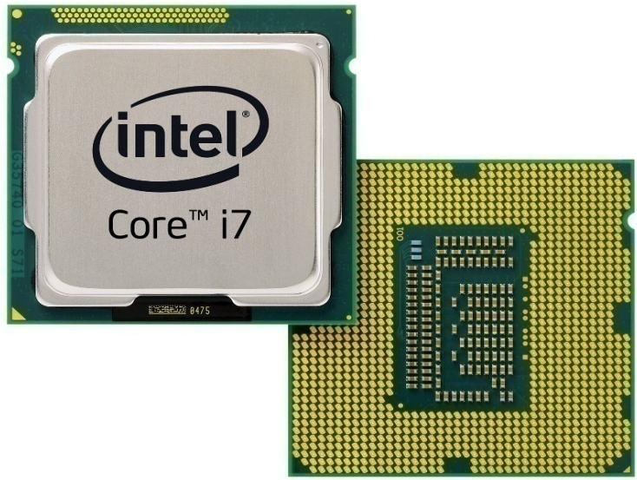
Power Off Button

Slide 12
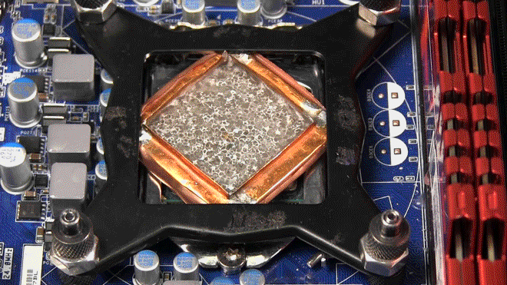
চিত্র দেখে বল প্রসেসরের উপরে ফ্যান লাগানো হয় কেন?

Slide 13
মূল্যায়ন
১। প্রসেসর কী ?
২। মাদারবোর্ডের ২/৩ টি কাজ বর্ণনা কর?
৩। মাদারবোর্ডকে কেন মায়ের সাথে তুলনা করা হয়?

Slide 14
বাড়ির কাজ
মাদার বোর্ডের সবচেয়ে গুরুত্বপূর্ণ ডিভাইস কোনটি বলে তুমি মনে কর এবং তোমার উত্তরের স্বপক্ষে যুক্তি দাও।

Slide 15
ধন্যবাদ

